Slide 1
Агропромышленный комплекс.
Растениеводство.

Slide 2
Цель:
Познакомить с отраслями агропромышленного комплекса, изучить особенности растениеводства.

Slide 3
Что такое АПК
Агропромышленный комплекс (АПК) – это совокупность всех отраслей хозяйства, участвующих в производстве продукции из сельскохозяйственного сырья.

Slide 4
Главная задача АПК:
обеспечение населения страны продовольствием и некоторыми видами промышленного сырья

Slide 5
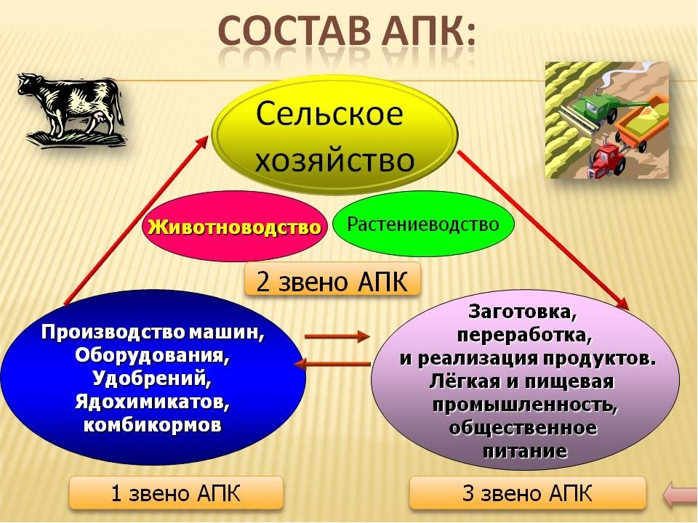

Slide 6
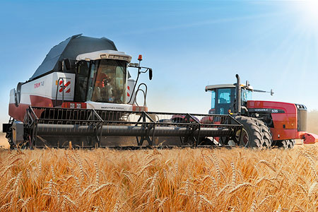
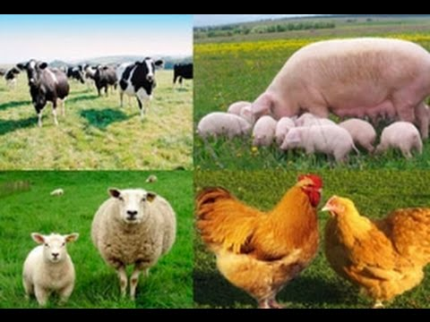
Основа АПК – сельское хозяйство, которое состоит из растениеводства (земледелия) и животноводства.

Slide 7
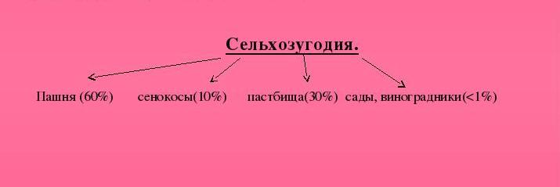
Сельхозугодия

Slide 8
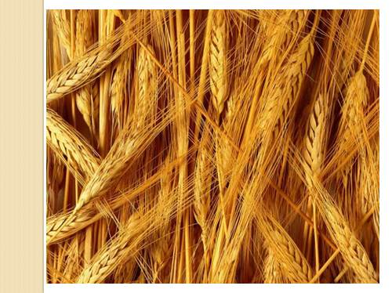
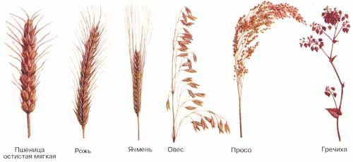
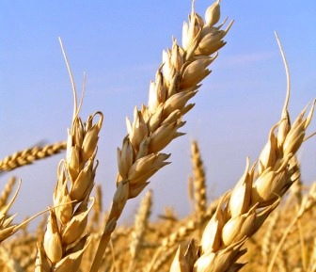
Растениеводство.
зерновое хозяйство.

Slide 9
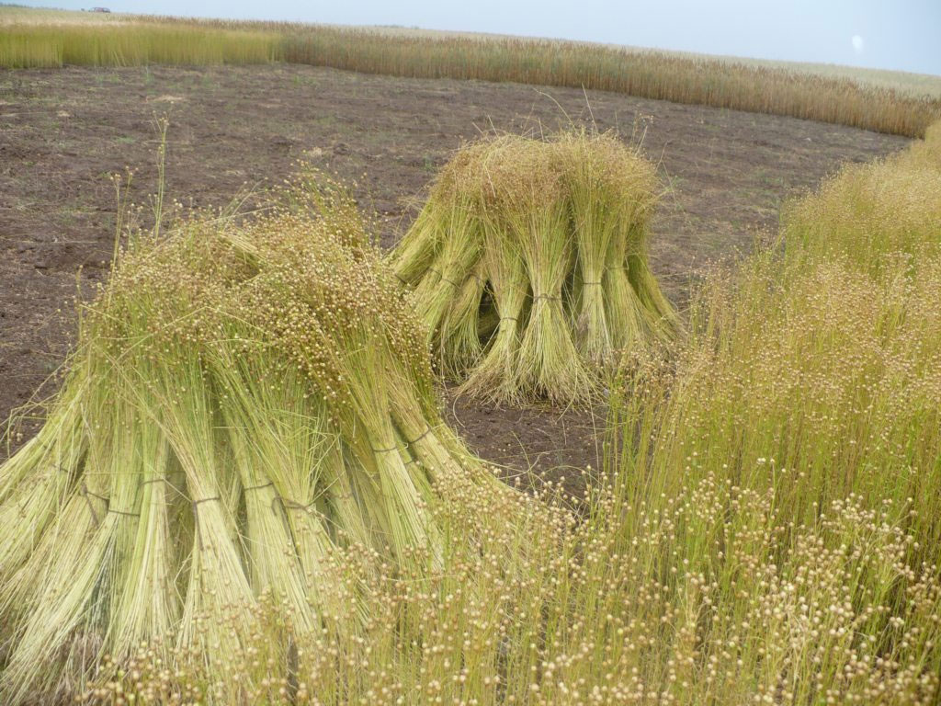
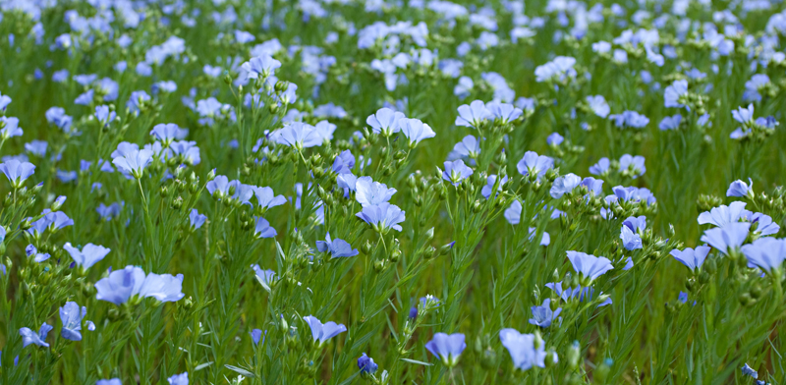
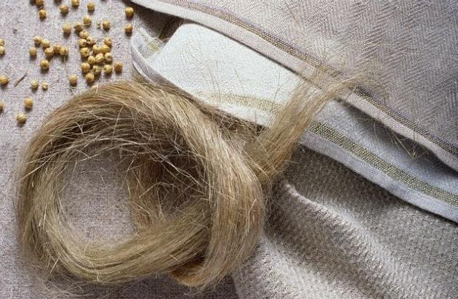
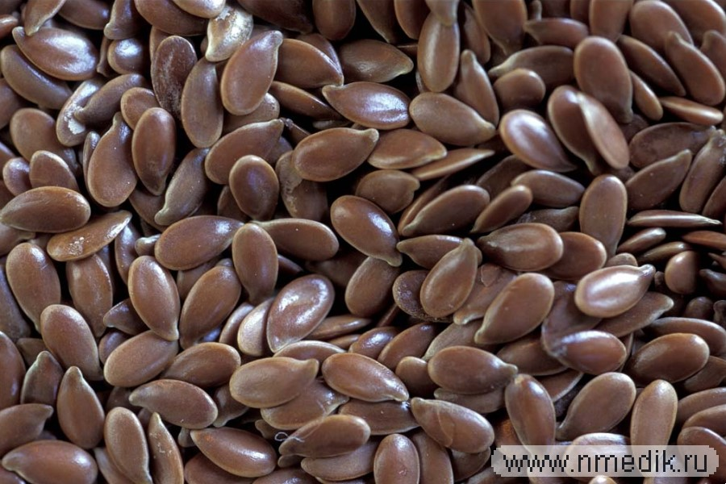
Растениеводство.
Технические культуры: лен-долгунец.

Slide 10
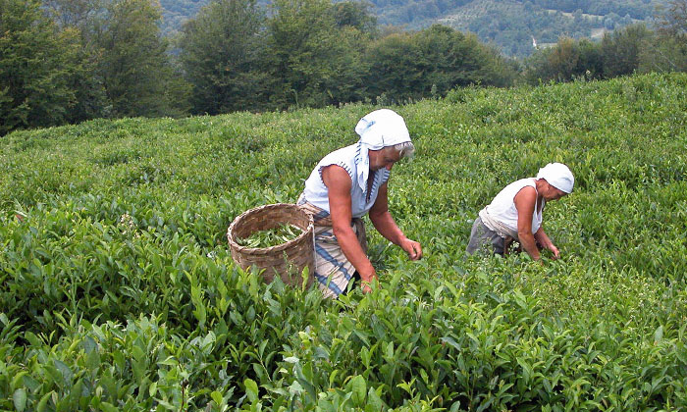
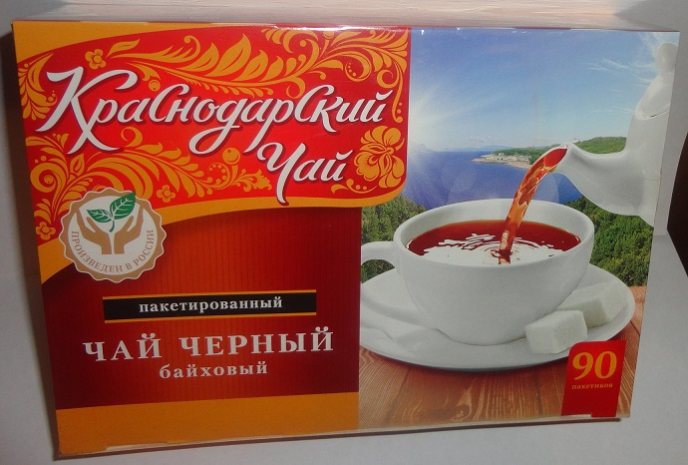
Редкая для нашей страны техническая культура – чай.

Slide 11
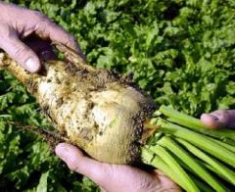
Сахароносная культура – сахарная свекла.

Slide 12
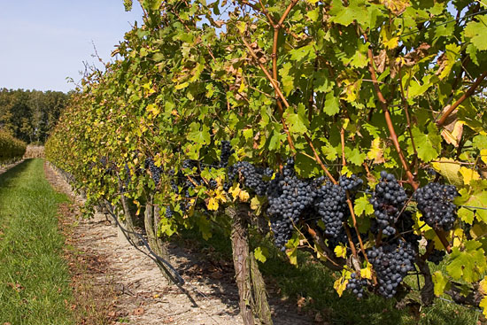
Виноградарство.

Slide 13
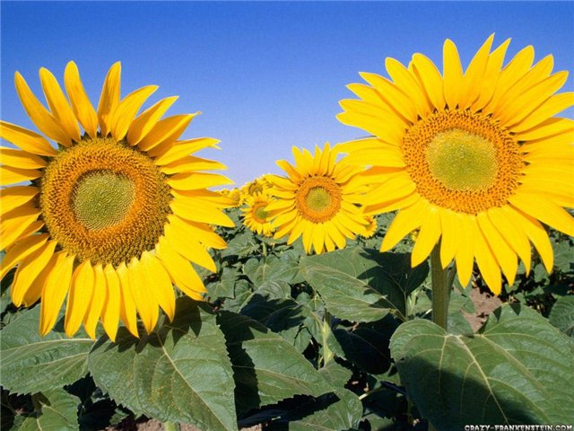
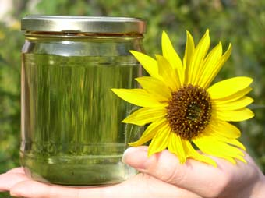
Растениеводство.
масличные культуры

Slide 14
Домашнее задание:
Параграф - 27, термины, сообщения об отраслях животноводства (скотоводство, свиноводство, овцеводство, птицеводство, оленеводство, верблюдоводство).

Slide 15
Рефлексия
Вывод: Агропромышленный комплекс объединяет все отрасли экономики по производству сельскохозяйственной продукции, ее переработке и доведению до потребителя. От его развития непосредственно зависит уровень жизни населения, его обеспеченность продуктами питания.
Оцени свою работу на уроке.

